Slide 1

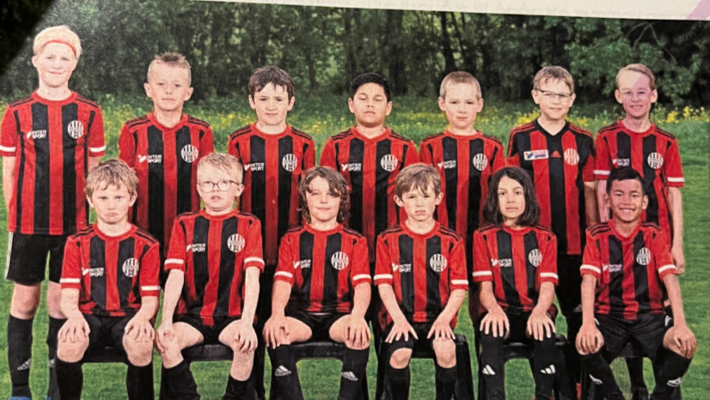
P-16 säsong 2025

Slide 2

EIK utvecklingsarbete
Vision:
Organisation som engagerar många människor, där så många som möjligt är med och påverkar och tycker till. Där Ersmarks IK är en central del av Ersmark.
Målsättning:
Arbetsgrupperna ska vara självgående om 2 år, september 2025.
Det ska finnas en tydlig rollfördelning med arbetsbeskrivningar som gör att tröskeln är låg för att engagera sig i Ersmarks IK.

Slide 3


EIK-arbetsgrupper
(uppdaterad 2024-11-03)
Ungefär 33 personer nu
Uppstart lag och ledare
F 14/15 Louise Johansson
P 14 Maria Bergqvist
PF 17 Frida Olofsson
Material
P15 Björn Brännström
P12 Amanda Brännström
Anläggning
PF 17 Robin Israelsson
F14/15 Tobias Lilja
F12 Jakob Bergner
PF 17 David Burström
P15 Patrik Norberg
Administration
P12 Anna Burström
F12 Camilla Boström
F11 Malin Åström
Marknadsföring
2 personer
Förenings-
styrelse
Evenemang
Dam Johanna Junes
Dam Louise Carlson
P 10 Erika Södermark Jonsson
P 10 Magda Johansson
Förenings-
styrelse
Sport
F16 Benny Hedström
Domare
Damjun Linda Jonsson
P12 Magnus Wiklund
Kommunikation
P 14 Anna Persson
F13 Katarina Lundgren
Ersmarksgården
P 16 Johan Forsgren
Damjun Daniel Sätre
Damjun Charlotta Granström
Damjun Denice Olofsson
P11 Herman Steen
F16 Katrin Carlsson
Försäljning
Jonas Andersson
Sandra Lilja
Fotbollsutvecklare
Damjun Stefan Söderberg
Damjun Daniel Sätre
P13 Micael Persson
= samordnare för arbetsgrupper
Notes:
Hur ska vi rekrytera? 33st i arbetsgrupperna
Beslut: Lagkvotering, 1 representant från varje lag.
Hur kan kopplingen mellan arbetsgrupperna och styrelsen se ut?
Förslag: Kallelse till styrelsemöte går alltid ut till arbetsgruppsledarna. Då tar man beslut om man har behov av att delta och anmäler då sitt intresse. Om man sällan deltar så kan styrelsen kalla en arbetsgrupp. Om arbetsgruppsledarna vill ingå i styrelsen är dom välkomna.

Slide 4

Vid match/sammandrag
Spelschema publiceras på FOGIS
  Ansvar: Lagledare meddelar tränarna
Boka plan och spelschema skrivs
  Ansvar: Lagledare
Bokar domare
  Ansvar: Team Lagledare
Utskick skrivs med ovanstående info
  Ansvar: Lagledare. Skickas till tränare och motståndare samt kommunfotbollen.
EIK spelare kallas
  Ansvar: Tränare gör spelgrupper och skickar ut kallelse i sportadmin.
Match
  Matchvärd: Team match och fika
  Fika:
  Kvitto domare: Team Lagledare

Slide 5
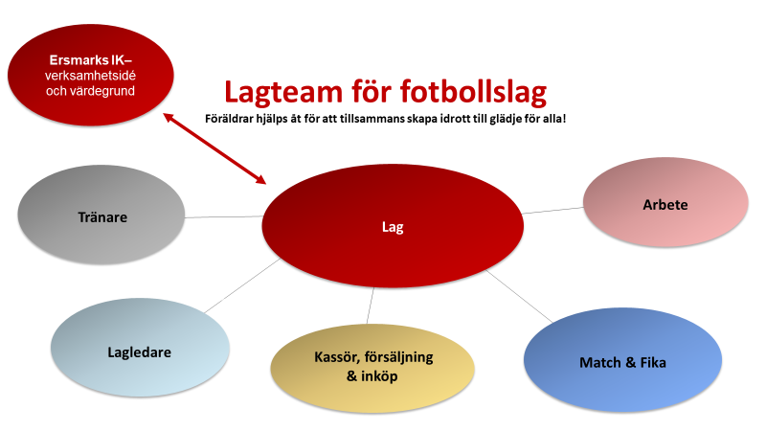
Notes:
Många gör lite men tillsammans gör vi mycket!
Bygga en bra organisation. Barn gillar när föräldrar engagerar sig.
Vårt förslag.

Slide 6
Tränare
Planera, genomföra träningar
Anmäl till seriespel
Registrera närvaro
Genomföra matcher/sammandrag
Gör matchgrupper
Gör kallelser till match (våra spelare)
Går ledarutbildningar
Christoffer
Nils
Johan

Slide 7
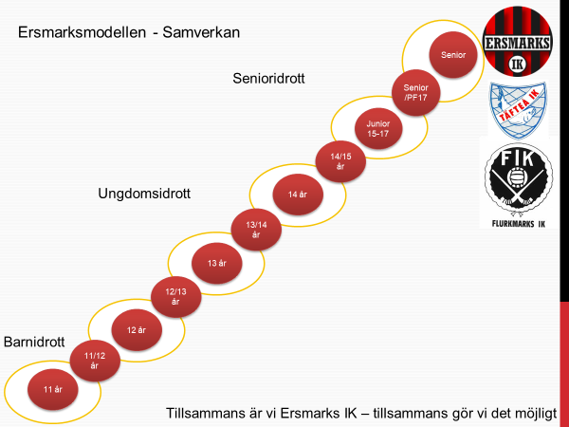
Vilket intresse finns att spela uppåt och nedåt i åldrarna
Hur ska överbryggning mot P15 ske
  7x7
  Tillgängliga för träning
Hur ska överbryggning mot P17 ske
  Inbjudan till våra träningar
Vilka steg vill P16 ta inför denna säsong
Långsiktiga mål för P16
Mail till mig:
husfogde@eik.se

Slide 8

Lagledare
Ta emot/läsa mail/utskick från föreningen förmedla till berörda
  Tränare
  Team match och fika
  Team arbeten
  Kassör
Ansvara för Fogis (admin. System för match)
  Bevaka spelscheman
  Boka planer (i Rbok)
  Meddela VFF tiderna för alla matcher för erat sammandrag så lägger de upp dem i Fogis. Tiderna skickas till: tord.marklund@svenskfotboll.se
  Tidsätt matcher
  Bjuda in motståndare – skicka
Boka och ordna med resor (längre fram)
Delta på årliga möten med klubben - Johan Lagledare i PF18, finns som stöd.
Delta vid behov på möten med tränar m.f.
Att bli lagledare: Registrera dig på Ersmarkshemsida, rutan intresseanmälan ledare: samt lämna utdrag belastningsregistret
Ansök om behörighet Fogis: Maila kansliet@eik.se ditt namn, personnummer.
Manual Fogis: LÄNK
Huvudansvarig: Charlotte, Jelena och ???

Slide 9
Match och fika
Boka domare – ordna med kvitto = Charlotte & Jelena
  Domare i EIK: Länk​
  Kvitto: Länk Boka domare & ordna med domarens kvitto​
  https://www.eik.se/sida/?ID=187726 ​
Utse och agera Matchvärd – Joakim F
  Utse en/två stycken som under hela sammandraget förvaltar rollen som matchvärd​
  Vad innebär matchvärd, Manual: Klicka här​
Ordna Fika – Charlotte och Jelena fördelar uppgifterna
  Att göra: Arrangera fram fikabord & papperskorg​
  Sälja fika innan/under varje sammandrag.​
  Betalning: Via swish (kassör överlämnar Swish i QR-format)​

Slide 10

Arbeten
Städdag fotbollsanläggningen (2 ggr/år, 3 rep/lag)
Uppstartsmöte och genomföra lagets uppgift på Ersmarksdagen (September) ​
Mer information kommer från lagledare och styrelsen.
Huvudansvarig: Joakim W
Samordnar så att vi får dit 3st personer varje tillfälle.

Slide 11
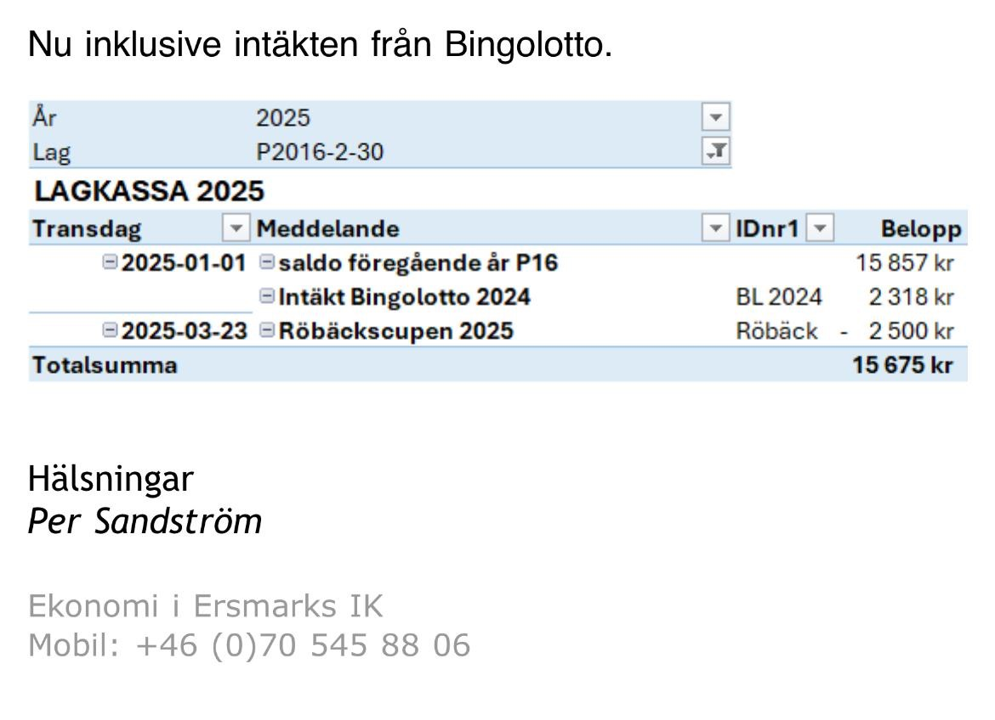
Snyggt jobbat till er alla!!

Slide 12
Kassör, försäljning och inköp
Försäljning
Beställ swishnummer: Maila Ersmarks IK´s kassör ekonomi@eik.se, ange lagnamn och åldersgrupp på laget​. Swish info: https://www.eik.se/sida/?ID=160750 ​ ​Swishnummer: Skapa en QR-kod.​ Skriva ut & försegla swishnumret som QR-kod, (används vid försäljning under sammandrag, överlämna till fikaförsäljningsgänget). ​
Lagkassa: Läs mer https://www.eik.se/sida/?ID=160749 ​
Kassabok: Föra kassabok för lagkassan​. Totalt kassasaldo: Maila Ersmarks IK´s kassör: ekonomi@eik.se så får du saldot​
Ordna med betalning av ex. cupavgifter och vid inköpa av ex. material
Ordna med lag- och föreningsförsäljning
Inköp av kläder till laget
https://team.intersport.se/ersmarks-ik
För EIK
För laget
Utskick via sportadmin
Lämplig försäljning
Frld hämtar varor hos kassör
Utskick via sportadmin
Pengar betalas till klubben
Frld hämtar varor hos kassör
Pengar sparas på vårt konto
Huvudansvar:
Therese & Isabell
Att bli lagkassör: Registrera dig på Ersmarkshemsida, rutan intresseanmälan ledare, skriv kommentar med lagets namn samt att du önskar bli lagkassör.

Slide 13
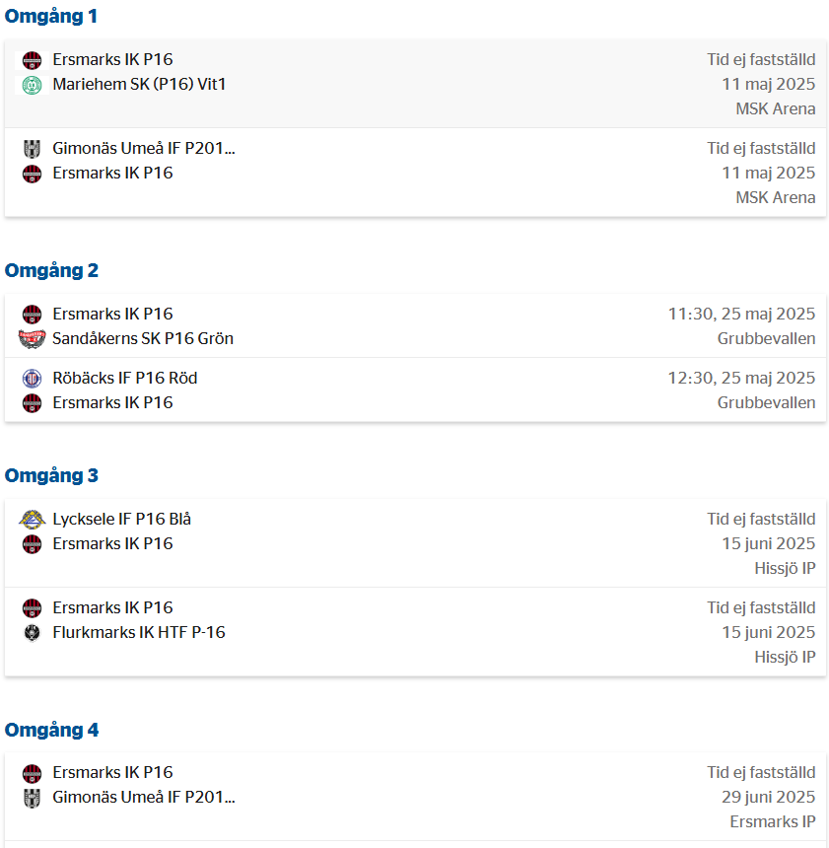
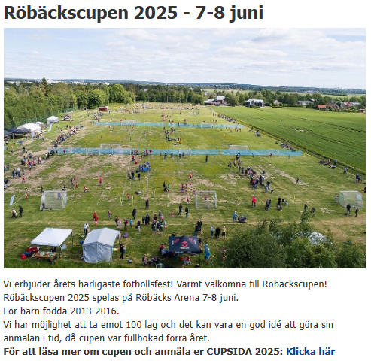
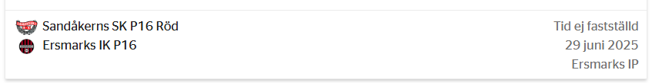
Sammandrag Ersmark

